Slide 1

Plan Humanístico Integral (PHI)
Formación integral para liderar con propósito
Escuela Naval
Arturo Prat
2025

Slide 2
Objetivo
Exponer los fundamentos, implementación, avances y proyecciones del PHI como eje formativo transversal en la Escuela Naval, articulado a través de asignaturas del Core Curriculum UAI.

Slide 3
¿Qué es el PHI?
Columbia University
1919
Core UAI
Artes liberales
2016
Adaptación a Esnaval
2024-2027
Desarrolla habilidades de pensamiento crítico y creativo
Promueve el desarrollo individual y trabajo en equipo
Fomenta un sentido de indagación crítica y profundidad histórica
Busca fortalecer desarrollo integral del cadete como líder consciente y competente

Slide 4
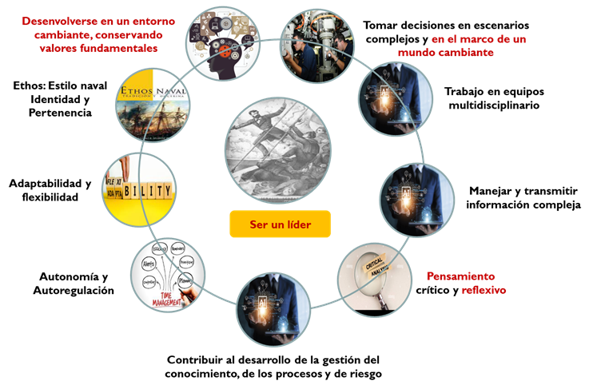
PHI y los desafíos educativos de la Armada
CORE - PHI
Pensamiento complejo
Visión interdisciplinaria
Plasticidad intelectual
Discernimiento ético
Madurez y rigurosidad intelectual
Argumentación dialógica
Conciencia de sí mismo
y responsabilidad cívica.
Sims, E. (2024) Identificación compatibilidad Core en Esnaval.
Plan de Desarrollo Estratégico del Sistema Educacional de la Armada 2019-2030

Slide 5
¿Por qué fortalecer las humanidades en la Escuela Naval?
“Una formación general sólida en filosofía, literatura, historia y ética permite a los futuros líderes manejar la ambigüedad, tomar decisiones con conciencia moral y comunicar con responsabilidad.”
Universidad de Harvard (Core Curriculum “General Education” Model) 2019. A Report on the Core Curriculum: Goals and Learning Outcomes

Slide 6
PHI , MEDOC Y PERFIL DE EGRESO
Aprendizaje formación por competencias
Aprendizaje activo, contextualizado, ético y colaborativo
Estudiante como protagonista; docente como facilitador; conexión con el contexto real y problemáticas sociales y profesionales; evaluación formativa de proceso y centrada en el desempeño y no solo en los contenidos)
Formación ética, reflexiva.
CS1 Ethos Naval
PERFIL DE EGRESO (SELLOS)
PHI
MEDOC
Desarrollo integral: conocimientos, habilidades, valores y actitudes.
Eje: formación de personas capaces de resolver problemas reales
Activación del pensamiento crítico.
Refuerza el vínculo entre el saber profesional y conciencia valórica.
CS2 Compromiso Ético
CG5 Pensamiento Crítico
CG7 Mando y Liderazgo Naval
CG8 Adaptación al cambio

Slide 7
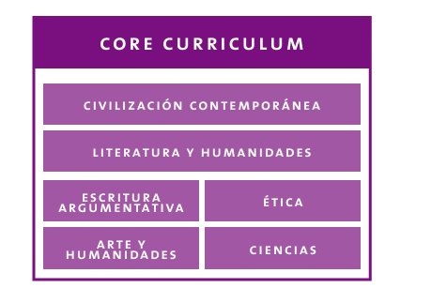
PHI EN LA ESCUELA NAVAL
FILOSOFÍA, ÉTICA Y MORAL
ESCRITURA, ORALIDAD Y ARGUMENTACIÓN I y II

Slide 8
Actualización de asignaturas
 | Filosofía, Ética y Moral | Escritura, Oralidad y Argumentación I | Escritura, Oralidad y Argumentación II
Contenidos | Explora antropología, ética del deber, virtud heroica, mando y autoridad | Incorpora literatura universal y fortalece argumentación y pensamiento crítico. | Incorpora: Liderazgo y comunicación (comunicación efectiva, asertividad, retraolimentación)
Metodologías | Centradas en el estudiante y Participación activa
Evaluaciones centradas en el proceso | Comentarios críticos Ensayos Conversatorios | Discusiones literarias Recensiones Ensayos/exposiciones | Juego de roles/simulaciones Ensayos

Slide 9
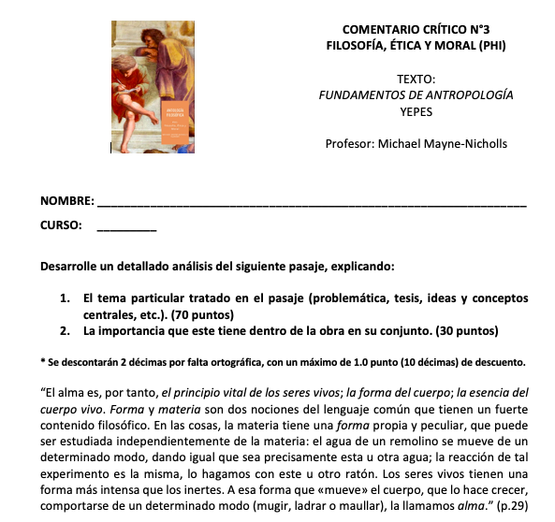
Ejemplos de evaluaciones

Slide 10
Ejemplo en “Escritura, Oralidad y Argumentación”
Tabla de Evaluación Unidad 2: Literatura y Pensamiento humano
Instrumento | Modalidad | % Nota Final | Criterios Principales | Escala 1 a 10
Recensión escrita y oral | En parejas | 30% | Resumen, análisis crítico, conexión con la realidad, coherencia, lenguaje y exposición oral | Nota ponderada
Discusión literaria | Individual | 30% | Pertinencia, argumentación, escucha activa, claridad oral | Promedio semanal
Evaluación escrita final | Individual | 40% | Comprensión, desarrollo temático, comparación crítica, reflexión personal, redacción y lenguaje | Nota directa

Slide 11
Experiencias 2025 (Filosofía y Escritura, oralidad y argumentación I)

Slide 12
Lo que otras asignaturas humanistas están haciendo en estos momentos
Ensayos
Conversatorios y discusiones
Role Playing
Proyectos grupales

Slide 13
¿Cómo apoyamos desde la UAC?
Planificación
Syllabus
Metodologías
Estrategias
Orientaciones
Evaluación
Diseño de rúbricas basadas en desempeño
Programas
Asesorías en evaluación formativa y retroalimentación significativa
Forma y fondo (RdA)
Experiencias

Slide 14
Seguimiento y evaluación del PHI
Indicadores cuantitativos propuestos
Indicador | Descripción | Fuente | Periodicidad
% de aprobación de asignaturas PHI | Cadetes que aprueban con nota ≥6.0 | Libro de clases / sistema académico | Semestral
% de rendimiento alto | Cadetes que obtienen nota ≥ 8 en rúbricas críticas y éticas | Rúbricas comunes | Semestral
N° de proyectos con enfoque PHI | Proyectos que integran reflexión ética, comunicación efectiva o historia naval | Portafolios docentes | Anual
% de docentes que aplican rúbricas PHI | Uso de instrumentos comunes para evaluar pensamiento crítico y ético | Encuesta / revisión de evaluación | Semestral

Slide 15
Indicadores cualitativos
Narrativas de cadetes: ensayo final reflexivo tipo portafolio (inicio y egreso).
Encuesta de percepción: autovaloración sobre crecimiento en pensamiento ético, autonomía y juicio crítico.
Focus group con profesores: recogida de observaciones sobre actitudes, participación y reflexión crítica.

Slide 16
Consideraciones finales
Los efectos más significativos del PHI —juicio ético, liderazgo con propósito, comunicación efectiva en escenarios reales— no se verán plenamente durante la formación académica, sino cuando los cadetes enfrenten situaciones reales como guardiamarinas y oficiales en ejercicio.
Es una siembra a largo plazo. El verdadero éxito del PHI se verá cuando el ex-cadete, ya como oficial, deba tomar decisiones éticas complejas, liderar con palabra firme y responsable.

